Slide 1

Телеграм-биржа
Сапожников Артём К3240

Slide 2
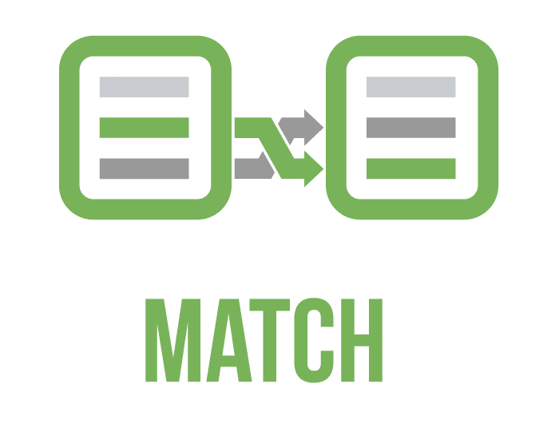
Описание предметной области
Необходимо создать бота, который обеспечивал бы основные функции биржи.
То есть, пользователи бота смогут:
Создавать заявки на покупку/продажу активов (рыночной и лимитной)
Просматривать портфель и историю заявок
Отменять заявки
Бот должен обеспечить:
Мэтчинг заявок
Изменение цены актива
Управление балансом
Возможность осуществлять частичное исполнение заявок
Проверку соблюдения условий перед сделкой

Slide 3


Стек технологий
Языки
SQL
Python
Программы
Pycharm
Postgre SQL
Draw.io
Библиотеки
aiogram

Slide 4
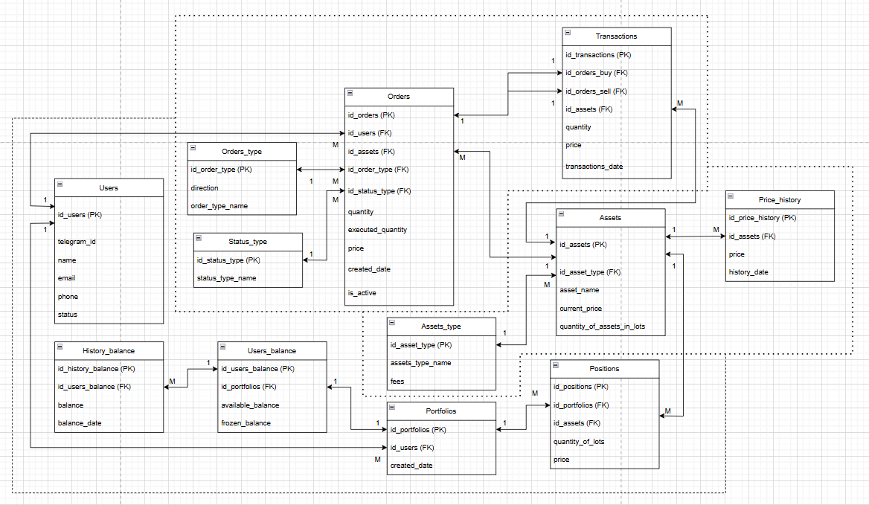
ER-диаграмма

Slide 5
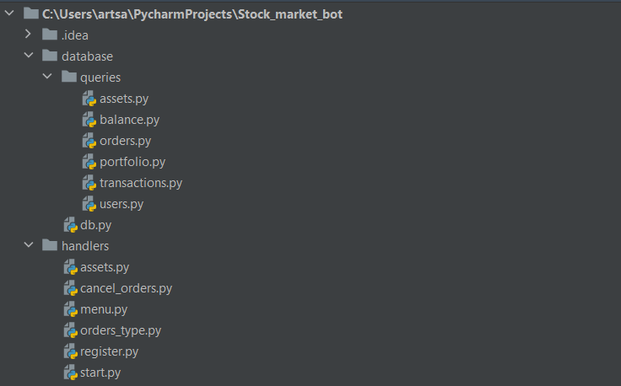
Структура проекта

Slide 6
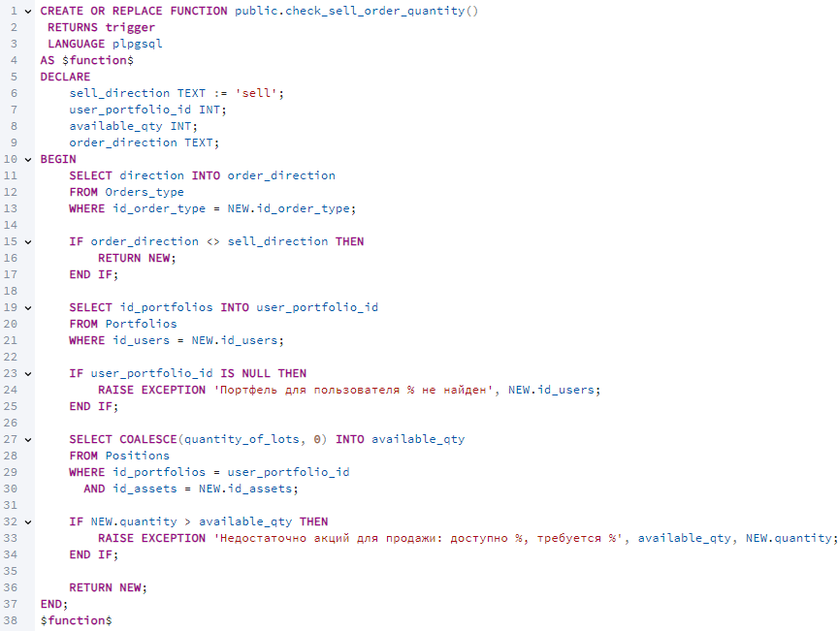
Триггеры
Бот предусматривает обработку триггеров на уровне базы данных:
Когда у пользователя недостаточно средств на покупку
Когда у пользователя недостаточно активов для продажи
Если пользователь ещё не зарегистрирован, но пытается пользоваться ботом

Slide 7
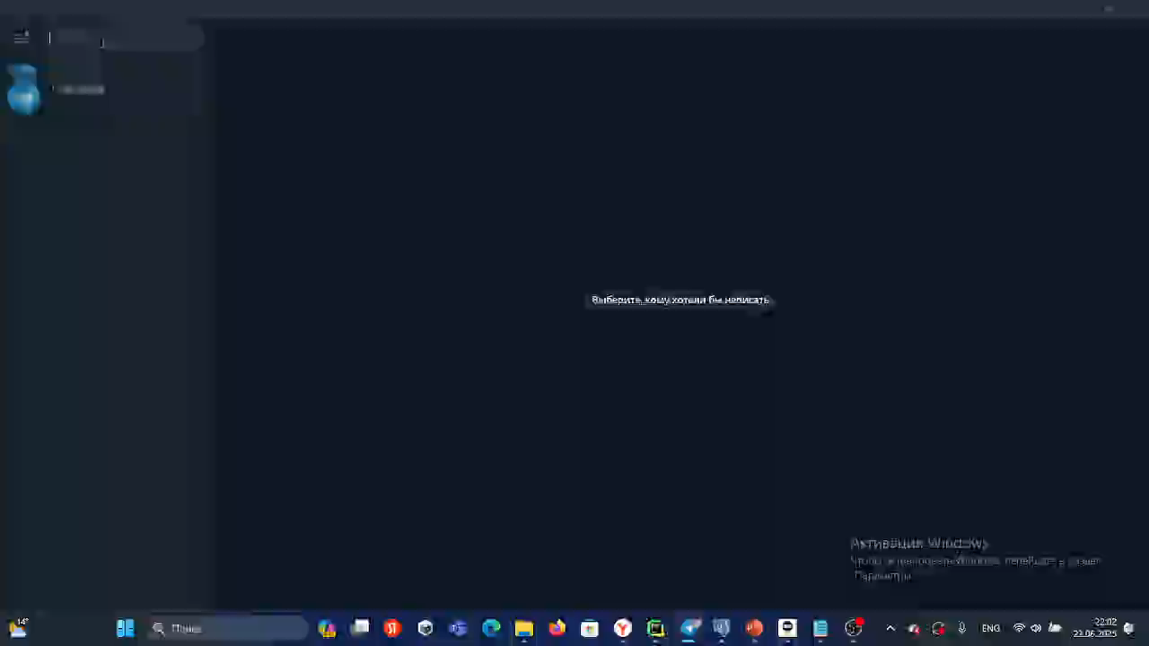
Демонстрация работы

Slide 8

Выводы
На реальном примере была продемонстрирована интеграция БД в телеграм-бот.
Грамотная структура БД и чёткое разделение компонентов кода позволили ускорить разработку бота и оптимизировать его работу.
Программная архитектура позволяет расширить функционал бота без необходимости переписывать основной функционал
Из минусов можно отметить невозможность реализации быстрого обновления страниц заявок

Slide 9

Спасибо за внимание!
Сапожников Артём Александрович
artsap200599@mail.ru
@artsapxxx

